Slide 1
Smart-Diary
雏燕计划
第一次会议

Slide 2
成员介绍
李宇豪
唐良爽
陈可淇
侯瑞涵
加github
加QQ

Slide 3
核心功能
1.表单式记录;
2.可视化,表格方式显示记录的数据;
3.数据的基本统计学分析;
4.数据的关系,其他规律分析;
5.针对文本记录项的NLP分析

Slide 4
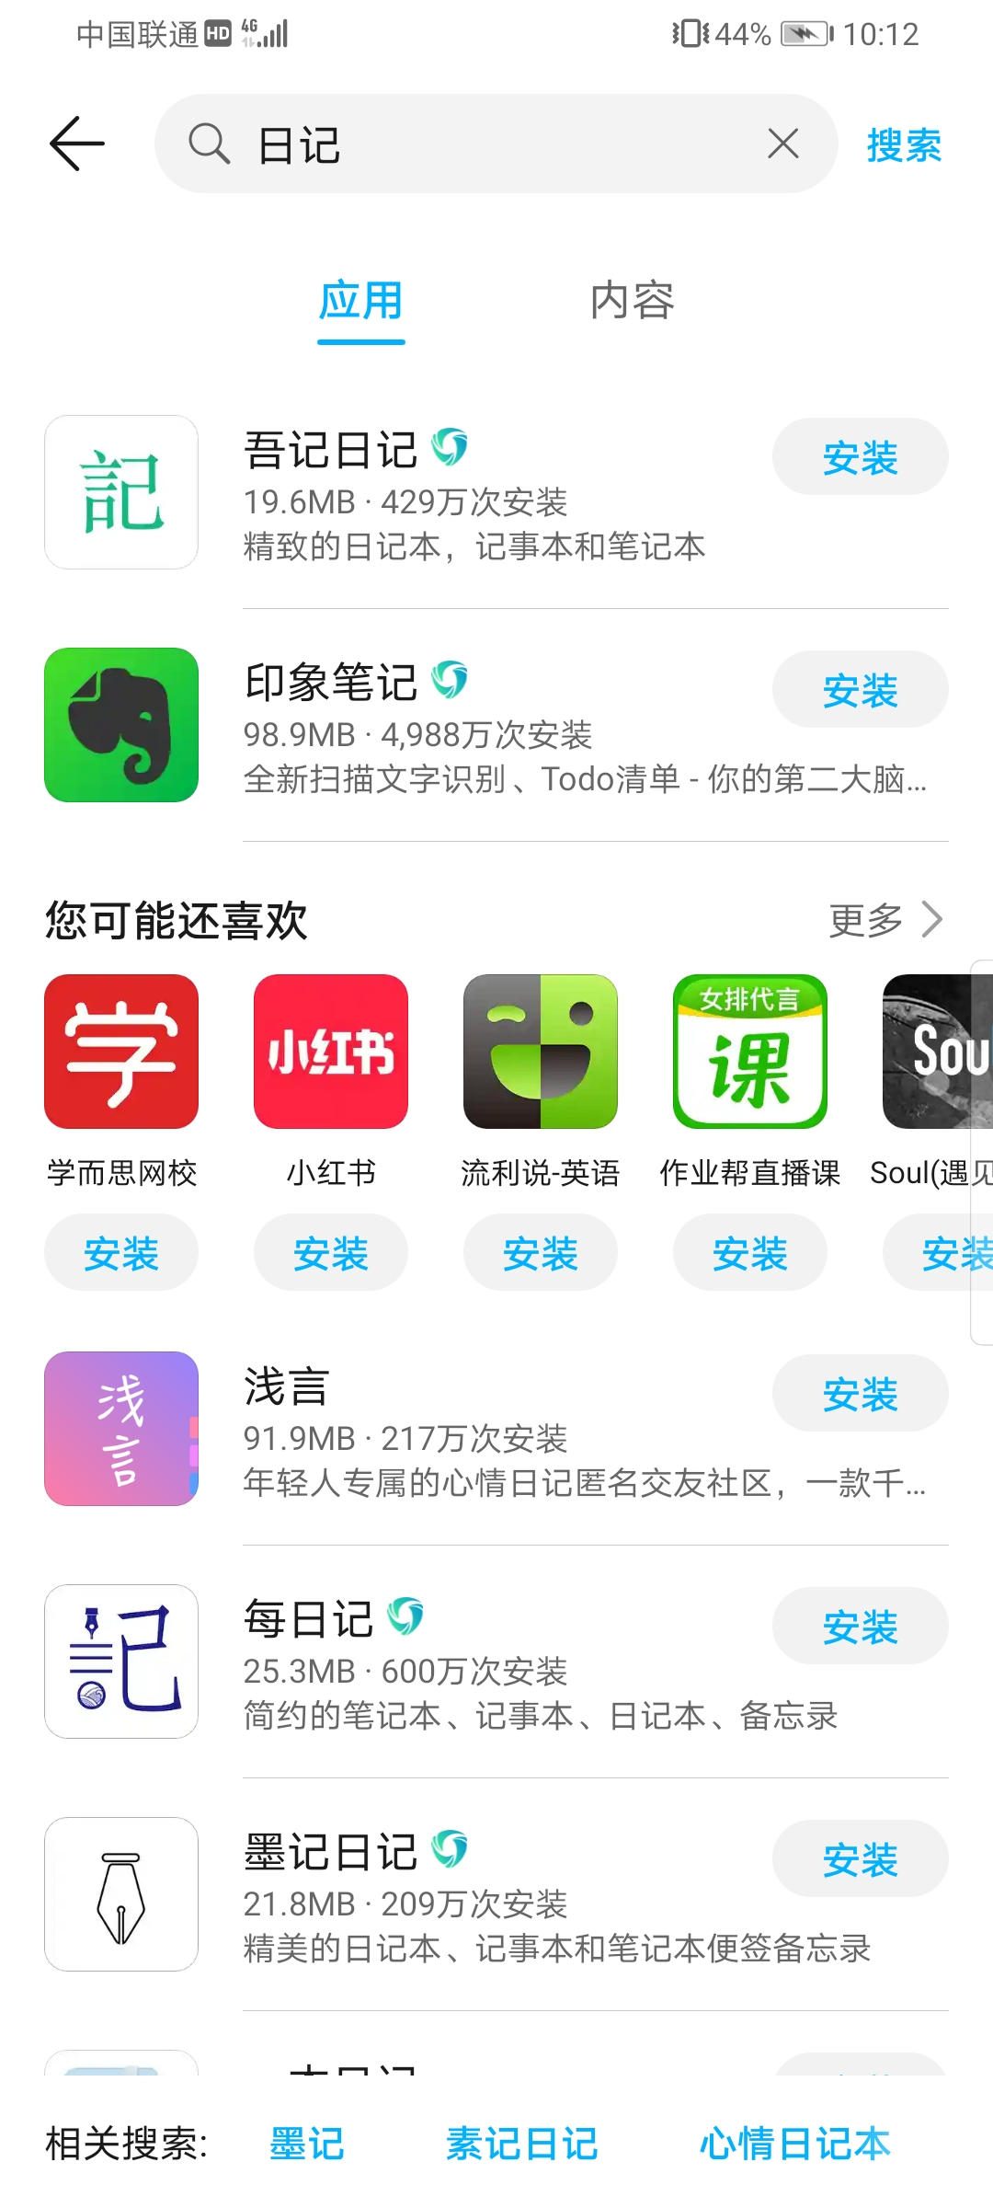
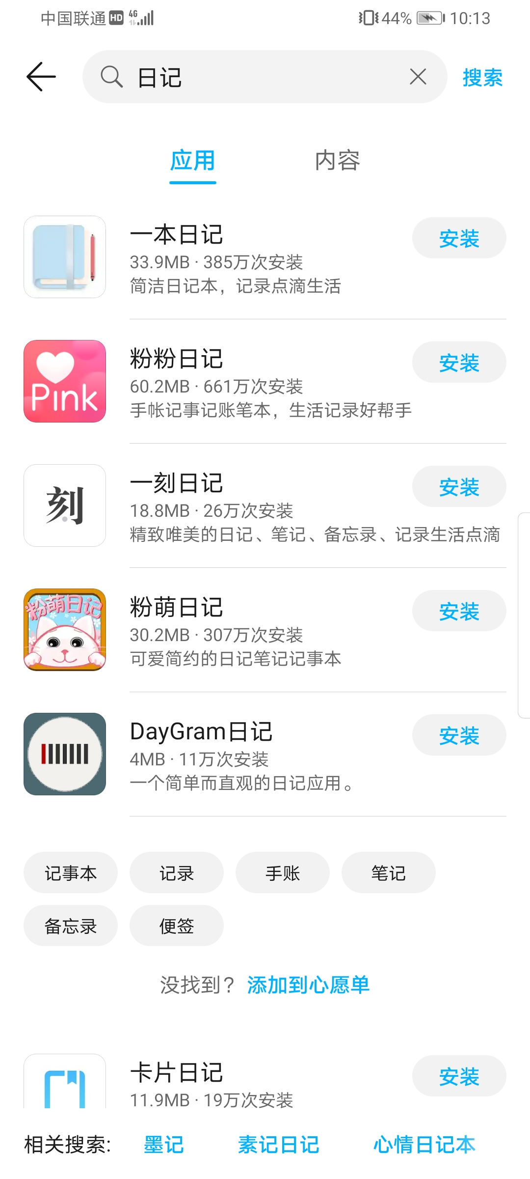
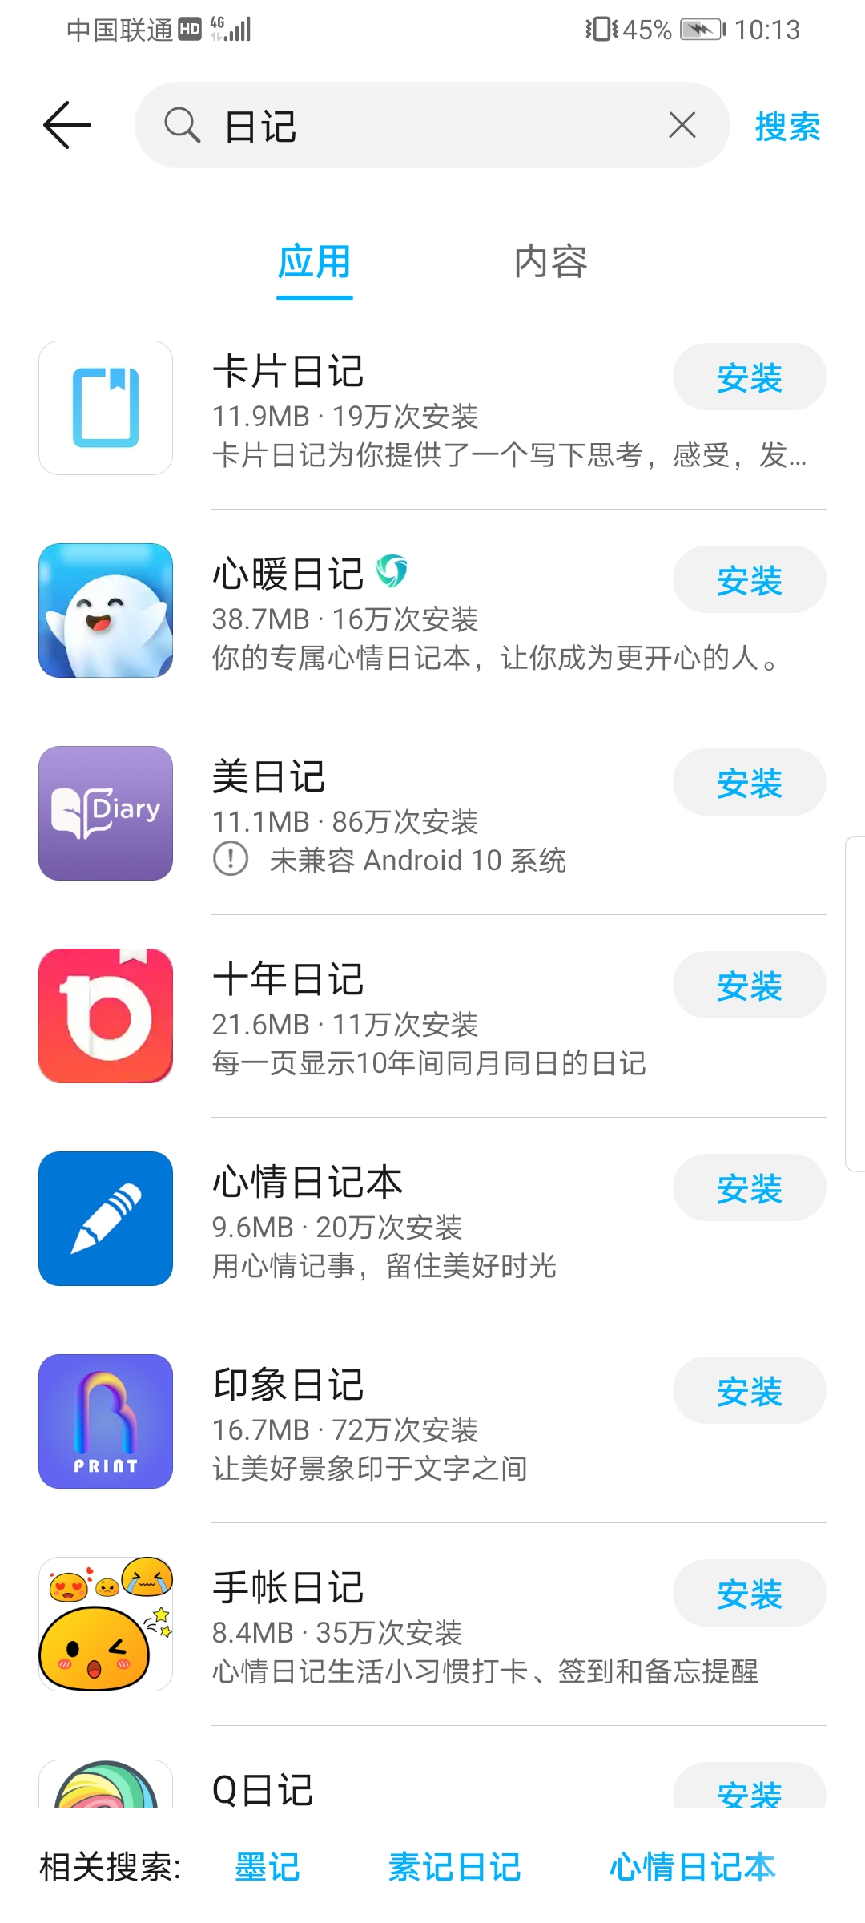
市场分析:
日记软件市场:
潜在市场:
1.高考,考研群体;
2.普通大学生;

Slide 5
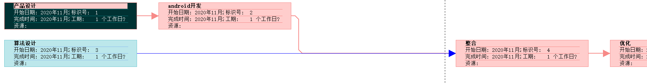
活动顺序图

Slide 6
大致安排:
1.产品设计之后,立马完成工作分解,进度安排;
2.每个星期进行一次验收和检查,和进度对比;会把进度公布出来;
3.每两个星期开个腾讯会议,交流一下;
4.每隔一个月(尽量),线下会议,成果展示,总汇报;
5.产品设计大概1周完成,Android大体框架2个月(可能是2.5个月)完成;

Slide 7
个人要求
1.每人如果某天干活了,用一句话简短的记录一下工作内容,就是工作日志了;
2.代码注明作者,强调可读性;
3.尽量每周自己回顾代码,要不然可能忘得太多;

Slide 8
任务分配
技术总监:
产品设计:
Android开发:
算法设计:

Slide 9
预期:
1.超过10万下载量;
2.收入过5k;
1.技术水平(算法,Android开发)
2.团队能力
利益分配
1.<=5k的部分,平均分配;
2.>5k的部分,,按照投入(一致同意以后)进行分配;

Slide 10
问题:

